Slide 1
Yahoo!ニュースの ランダム表示
15816022 加藤明日香
15816040 東海林綾
15816100 綿引唯

Slide 2
概要
・ ランダムに最新のYahoo!ニュースをとってきて表示させる機能。
・ ターゲットは新聞をあまり読まない若者世代。

Slide 3
目的
・ 忙しく、尚且つ新聞をあまり読まない人が１日１つでもニュースを知ることができるためのツールを目的としている。
・ サイトを開くたびにその日の最新ニュースが簡潔に表示されるので手軽に見ることができる。
・ ランダムに表示されるので自分が見ないようなニュースも知ることができる。

Slide 4
参考にした資料・独自に工夫した点
・ 授業の資料やネットを参考にした。
・ 表示をYAHOO!ニュースに似せるようにした。
・ タイトルと本文の色を変えてわかりやすくした。
・ 本文の表示を少なくすることで簡潔で見やすくなるようにした。
・ タイトルと本文の幅を調節することで一目でわかるようにした。

Slide 5
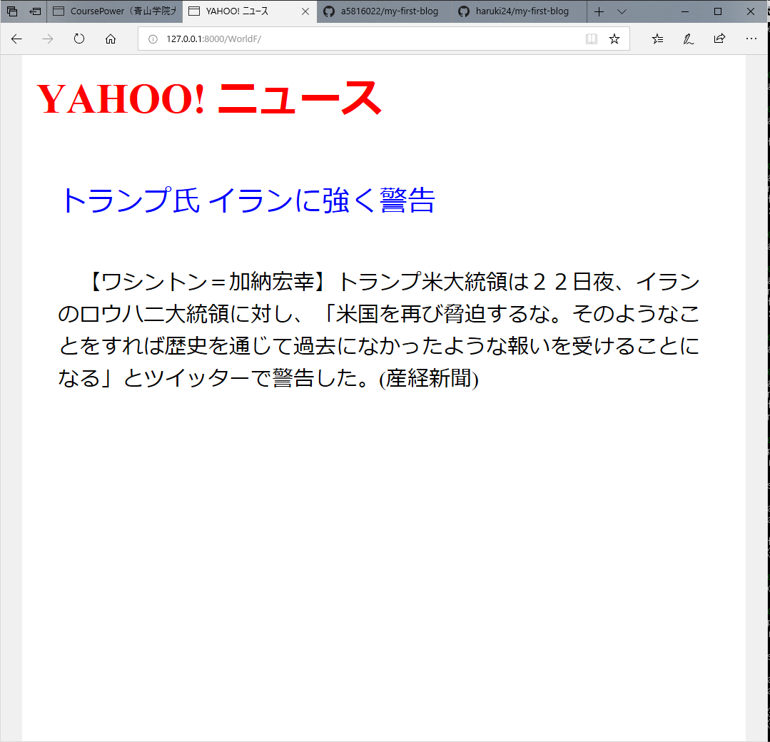
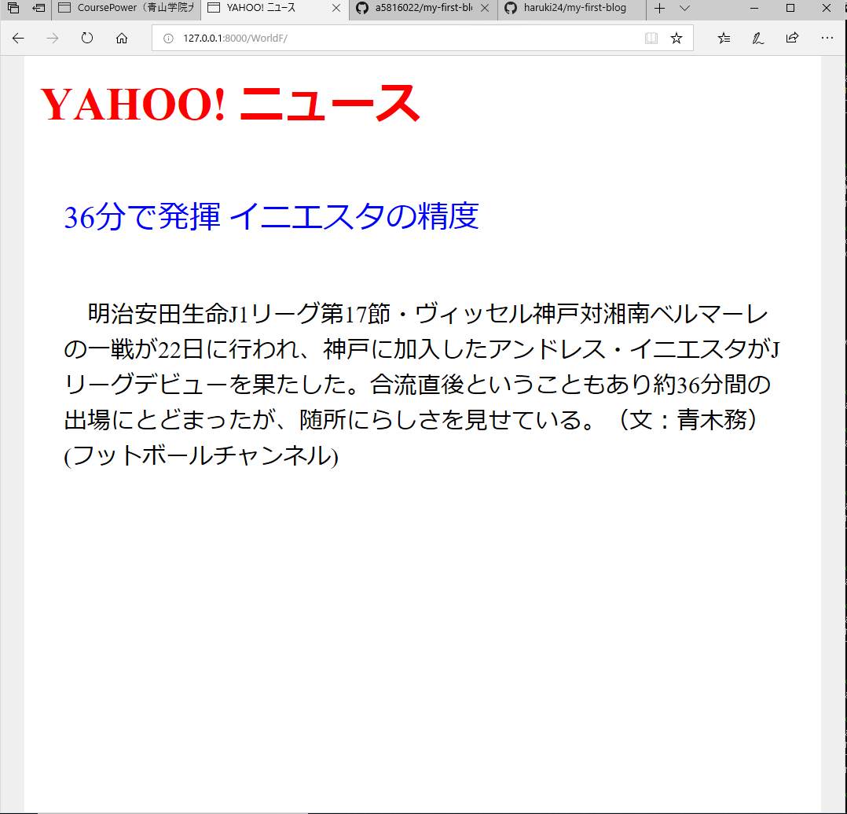
画面キャプチャ
ランダム表示

Slide 6
感想
最初は世界の国旗をクイズ形式で表示させようとしていたが、うまくできませんでした。YAHOO!ニュースのようなしっかりしたサイトを使うことで、引用する部分が分かりやすかったため、実装することができました。Marginの調節が難しかったです。
このアプリは２０件の最新ニュースを表示させるものですが、時間があったら１万件表示できるものを作成したかったです。また、画像なども表示できればさらにわかりやすくて良かったと思いました。

